Slide 1


Barna Mihály Imre
GyroPong

Slide 2

Tartalom
Feladat
Gyorsulásmérő szenzor működése dióhéjban
A projekt során felhasznált eszközök
GyroPong telefonos alkalmazás
Shell scriptek a raspberry pi-on
rc.local és start.desktop

Slide 3
Tartalom
C++ és SFML library
Eszközök és modulok kapcsolatai
Játék kétszemélyes módban

Slide 4
Feladat
Egy falilabda szerű játék alkalmazás készítése raspberry pi-ra, amelyet a telefon gyorsulásmérő szenzora segítségével lehet irányítani, bluetooth kapcsolat segítségével.
A raspberry pi egy konzolként viselkedik, míg a telefon egy app segítségével képes kapcsolatba lépni a konzollal és elküldeni neki a gyorsulásmérő adatait. (USB bluetooth adapter)

Slide 5
Gyorsulásmérő szenzor működése dióhéjban
A telefonhoz rögzített gyorsulásmérő az 1. ábrán látható. Fgy az ábrán a mozgásirányú gyorsító erő, ami lehet a nehézségi erő, vagy a lejtőn a nehézségi erő mozgásirányú komponense. Fny pedig az érzékelő által a tömegre ható nyomóerő. Ennek az ellenerejét méri az érzékelő.

Slide 6
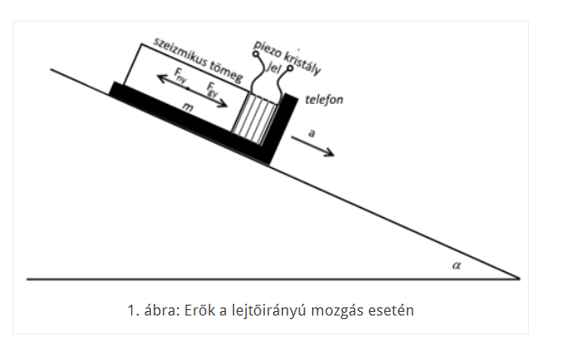
Gyorsulásmérő szenzor működése dióhéjban

Slide 7
A projekt során felhasznált eszközök, program nyelvek stb…
Raspberry pi 2
USB bluetooth adapter (bluetooth dongle)
MIT App Inventor
C++ programozási nyelv és az SFML library
Egy tucat shell script
rc.local, /home/pi/.config/autostart/start.desktop

Slide 8
GyroPong telefonos alkalmazás
Az alkalmazást a MIT App Inventor segítségével készítettem.
Két fő része van: Design és Blocks

Slide 9
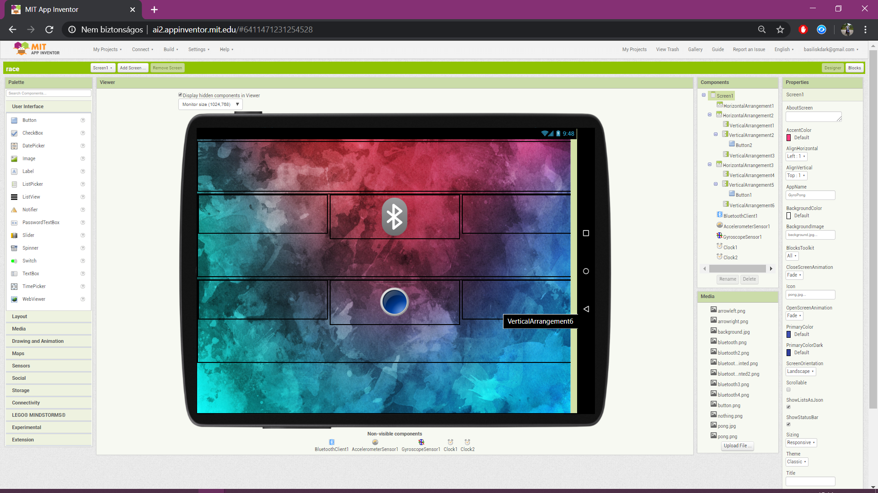

Slide 10
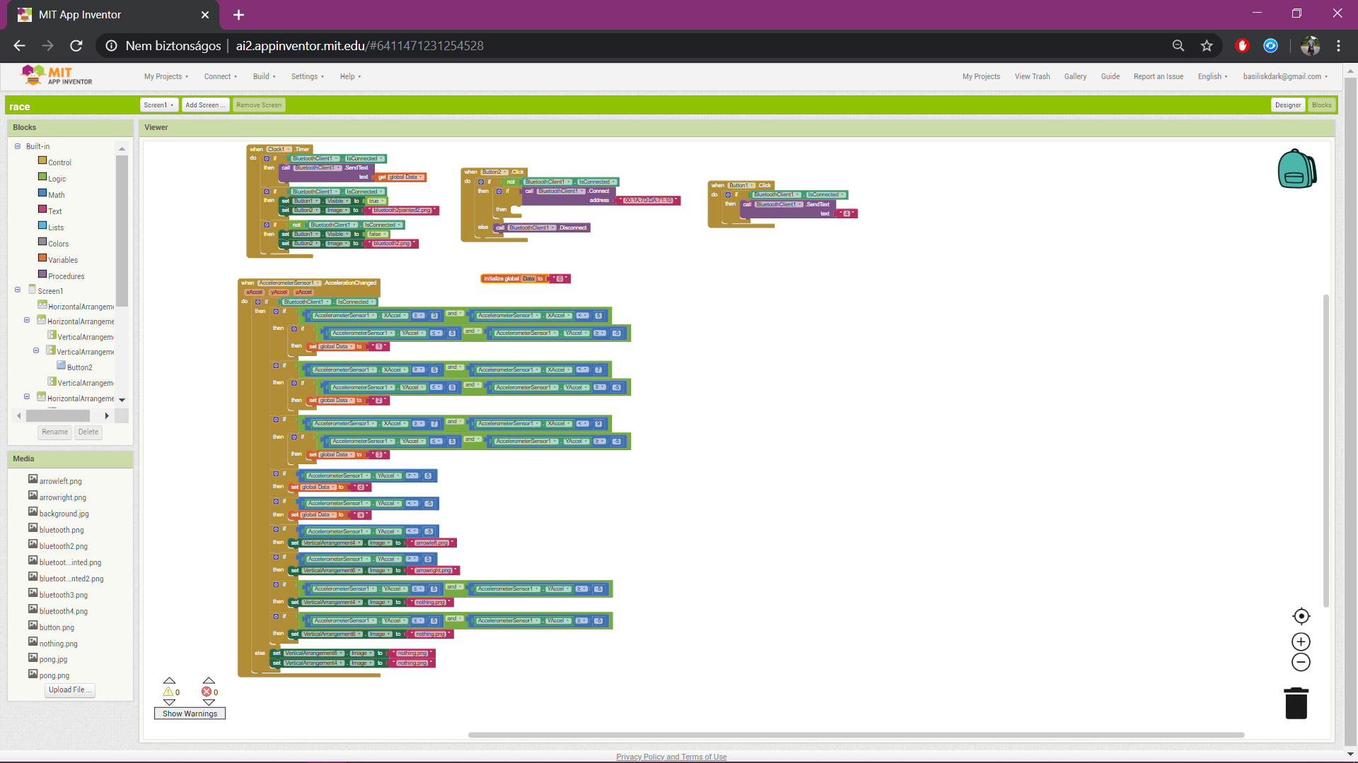

Slide 11
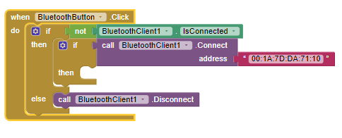

Slide 12


Slide 13
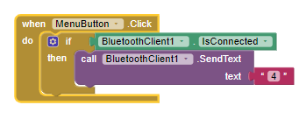

Slide 14
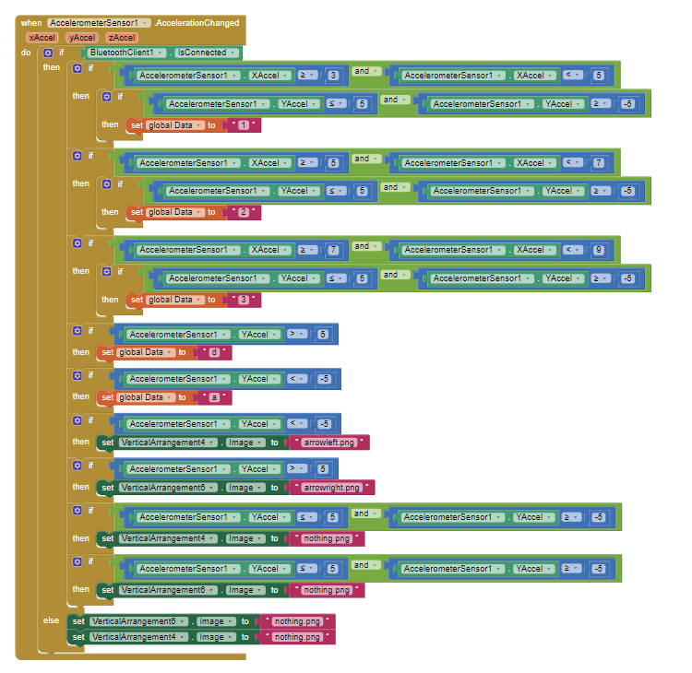
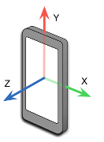

Slide 15
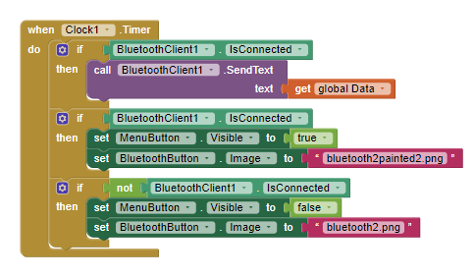

Slide 16
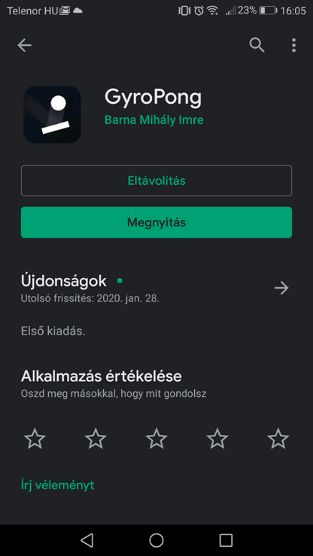

Slide 17
Shell scriptek a raspberry pi-on
bluetooth.sh
bluetooth0write.sh és bluetooth1write.sh
chmod.sh
exit.sh
rfcomm0.sh és rfcomm1.sh
start.sh
bgkill.sh

Slide 18
bluetooth.sh
#!/bin/bash
sudo hciconfig hci0 piscan
sudo sdptool add SP
echo -e "discoverable on" | bluetoothctl

Slide 19
bluetooth0write.sh
#!/bin/bash
while :
do
if test -e /dev/rfcomm0
then
sudo cat /dev/rfcomm0 > bluetoothdata1.txt
fi
done

Slide 20
bluetooth1write.sh
#!/bin/bash
while :
do
if test -e /dev/rfcomm1
then
sudo cat /dev/rfcomm1 > bluetoothdata2.txt
fi
done

Slide 21
chmod.sh
#!/bin/bash
if test -e /dev/rfcomm0
then
sudo chmod a+rwx /dev/rfcomm0
fi
if test -e /dev/rfcomm1
then
sudo chmod a+rwx /dev/rfcomm1
fi

Slide 22
rfcomm0.sh
#!/bin/bash
sudo rfcomm listen /dev/rfcomm0

Slide 23
rfcomm1.sh
#!/bin/bash
sudo rfcomm listen /dev/rfcomm1

Slide 24
start.sh
#!/bin/bash
cd /home/pi/versenykesz && ./GyroPong

Slide 25
exit.sh
#!/bin/bash
sudo shutdown -h now

Slide 26
bgkill.sh
#!/bin/bash
sudo killall bluetooth0write
sudo killall bluetooth1write
sudo killall rfcomm
sudo killall rfcomm0
sudo killall rfcomm1
rm bluetoothdata1.txt
rm bluetoothdata2.txt

Slide 27
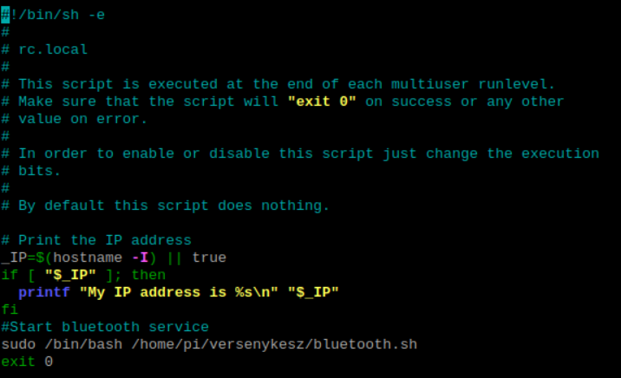
rc.local

Slide 28

/home/pi/.config/autostart/start.desktop

Slide 29
C++ és SFML library
Az SFML (Simple Fast Media Library) egy függvénykönyvtár, amely C++-ban írodott és C++-ban használatos. Az SFML a grafikai elemekért felelős a konzolon lévő alkalmazásban (Ablak, objektumok megjelenítése, képfrissítés stb..).

Slide 30
C++ programozási nyelven írt fájlok
main.cpp
defines.h
functions.h
Ezen fájlok fontosabb adatait a dokumentáció tartalmazza.

Slide 31

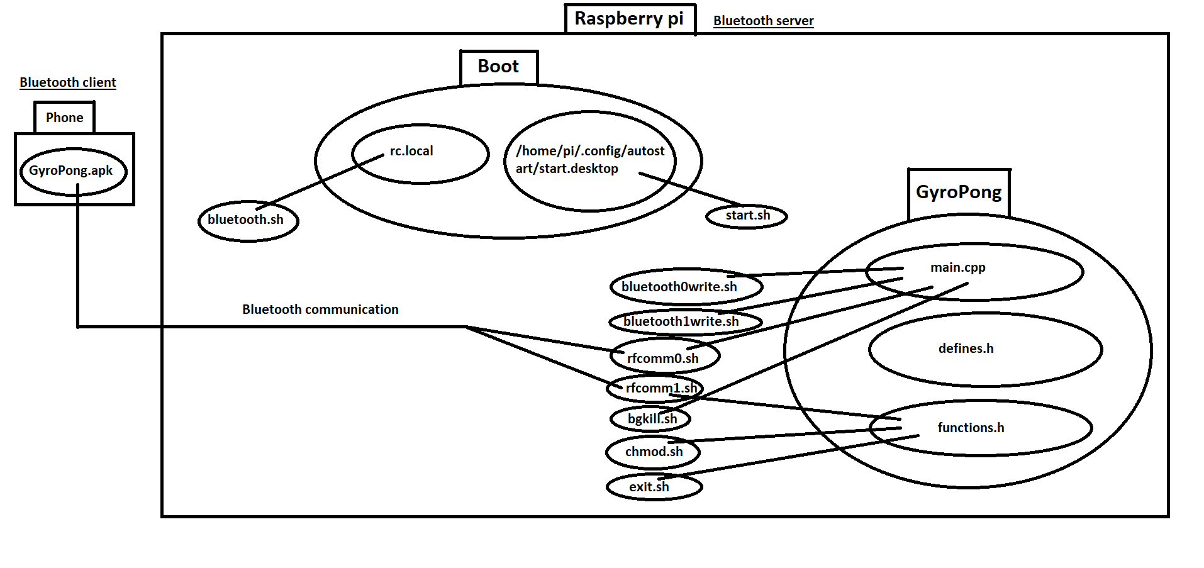
Eszközök és modulok kapcsolatai

Slide 32

Játék kétszemélyes módban

Slide 33
Köszönöm a figyelmet!

